Slide 1
Lesson 7
Birthday

Slide 2
Birthday----shēng rì (日)
old
lǎo
Q: nǐ jiào shén me?
A: wǒ jiào……..
Q:: nǐ shì shéi?
A: wǒ shì….
Q: ….lǎo/kù ma? wèi shén me?
A: tā hěn lǎo./tā bù lǎo. yīn wéi…….
Notes:
你认为。。。的人老还是。。。的人老。你说谁老？他老还是他老？你觉得他也老吗？但是我不知道他叫什么？你知道吗？你说他叫什么？你的人麻烦吗？你觉得她麻烦还是她麻烦？你喜欢他还是他？

Slide 3
Birthday----shēng rì (日)
return
回huí
Q: rú guǒ nǐ huí ancient zhōng guó, nǐ shì shéi?
A: rú guǒ wǒ huí ancient zhōng guó, wǒ shì ……..
Q: rú guǒ nǐ shì ….., nǐ shuō shén me?
A: rú guǒ wǒ shì ….., wǒ shuō ….
Q: rú guǒ nǐ zài ào dà (大) lì yà, nǐ zěn me shuō?
A: rú guǒ wǒ zài ào dà (大) lì yà, wǒ yě xǔ shuō …….
Australia
ào dà (大) lì yà
China
zhōng guó
Notes:
如果我老了，你说什么？如果你考试不好，你说什么？如果她哭了，你说什么？如果你有麻烦，你说什么？如果你回家，你说什么？如果你看到你的男朋友，你紧张吗？

Slide 4
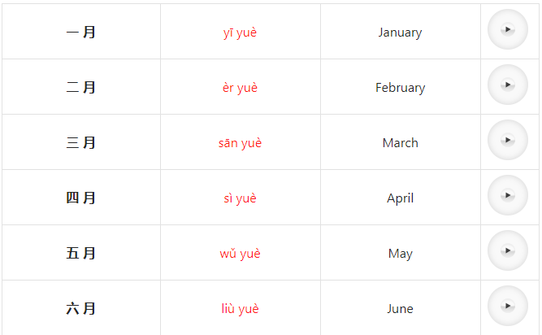
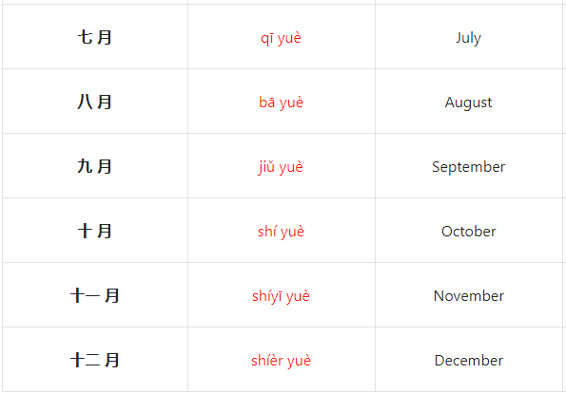
Month ---- yuè 月 When? ---- shén me shí hōu
Notes:
http://www.ichineselearning.com/easy-chinese/months-of-year.html

Slide 5
Data ---- rì 日 When? ---- shén me shí hōu
Jan 1 一月一日 yī yuè yī rì Mar 8 三月八日 Sān yuè bā rì Apri 17 四月十七日 Sì yuè shí qī rì Sept 20 九月二十日 Jiǔ yuè èr shí rì Nov 11 十一月十一日 shí yī yuè shí yī rì Dec 31 十二月三十一日 Shí èr yuè sān shí yī rì
Notes:
http://www.ichineselearning.com/easy-chinese/months-of-year.html

Slide 6
Year ---- nián When? ---- shén me shí hōu
May 13, 2001 2001 nián 5月13日 Èr líng líng yī nián wǔ yuè shísān rì Oct 02, 1998 1998 nián 10月2日 Yī jiǔ jiǔ bā nián shí yuè èr rì Dec 07, 2016 2016 nián 12月7日 Èr líng yī liù nián shí èr yuè qī rì
Notes:
http://www.ichineselearning.com/easy-chinese/months-of-year.html

Slide 7
When? ---- shén me shí hōu
nǐ shén me shí hōu ài le yí gè rén?
nǐ shén me shí hōu yǒu lǎo gong/lǎo pó?
nǐ shén me shí hōu yǒu hái zi?
nǐ yǒu jǐ gè hái zi? nán hái zi hái shì nǚ hái zi?
nǐ shén me shí hōu yǒu le gǒu/māo?
nǐ shén me shí hōu yǒu (le) nán péng yǒu?

Slide 8
Birthday----shēng rì (日)
birthday
shēng rì (日)
Q: nǐ de shēng 日 shì shén me shí hōu?
A: wǒ de shēng 日 shì yī jiǔ qī líng nián sì 月 èr shí 日.
Q: nǐ mā ma de shēng 日 shì shén me shí hōu?
A: wǒ mā ma de shēng 日 shì ….
Q: nǐ de rén de shēng 日 shì shén me shí hōu?
A: tā de shēng 日 shì …….
when
shén me shí hōu
To be
shì
year
nián
month
yuè 月
date
rì 日
Notes:
什么时候？ 一月、二月 三月四月五月六月七月八月九月十月十一月十二月 什么时候？

Slide 9
Birthday----shēng rì (日) ---- shéi zuì lǎo?--- write down the birthday then compare in a line from oldest to youngest.
Q: tā de shēng 日 shì shén me shí hōu?
A: tā de shēng 日 shì yī jiǔ qī líng nián sì 月 èr shí 日.
The most
zuì
Notes:
你认为谁最老？你认为谁最酷？你认为谁最麻烦？你认为谁最紧张？

Slide 10
zuì the most
nǐ de jiā rén shéi zuì hǎo kàn?
nǐ de jiā rén shéi zuì má fán?
nǐ de jiā rén shéi zuì xǐ huán hǎo kàn de rén?
nǐ zuì xǐ huān de jiā rén shì shéi?
nǐ zuì bù xǐ huān de jiā rén shì shéi?
nǐ zuì xǐ huān de wǎng hóng shì shéi?
nǐ zuì bù xǐ huān de wǎng hóng shì shéi?
nǐ zuì xǐ huān de animal(dòng wù) shì shén me?
nǐ zuì bù xǐ huān de animal(dòng wù) shì shén me?
rú guǒ nǐ huí（回）ancient zhōng guó, nǐ xǐ huān shén me shí hōu?

